Slide 1
Бифазные системы под давлением
Физические свойства
Применения в химии
Москва, МГУ, Физический Факультет, 2018

Slide 2
Литература к лекции
Pigaleva Marina A., Elmanovich Igor V., Kononevich Yuriy N., Gallyamov Marat O., Muzafarov Aziz M. A biphase H2O/CO2 system as a versatile reaction medium for organic synthesis. RSC advances, 5, 103573-103608, 2015. DOI: 10.1039/C5RA18469J
Philip G. Jessop and Bala Subramaniam. Gas-Expanded Liquids. Chem. Rev. 2007, 107, 2666−2694. DOI: 10.1021/cr040199o
Seda Keskin, Defne Kayrak-Talay, Ugur Akman, Öner Hortacsu. A review of ionic liquids towards supercritical fluid applications. J. of Supercritical Fluids 43 (2007) 150–180. DOI: 10.1016/j.supflu.2007.05.013

Slide 3
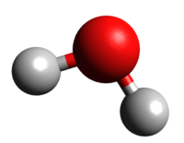

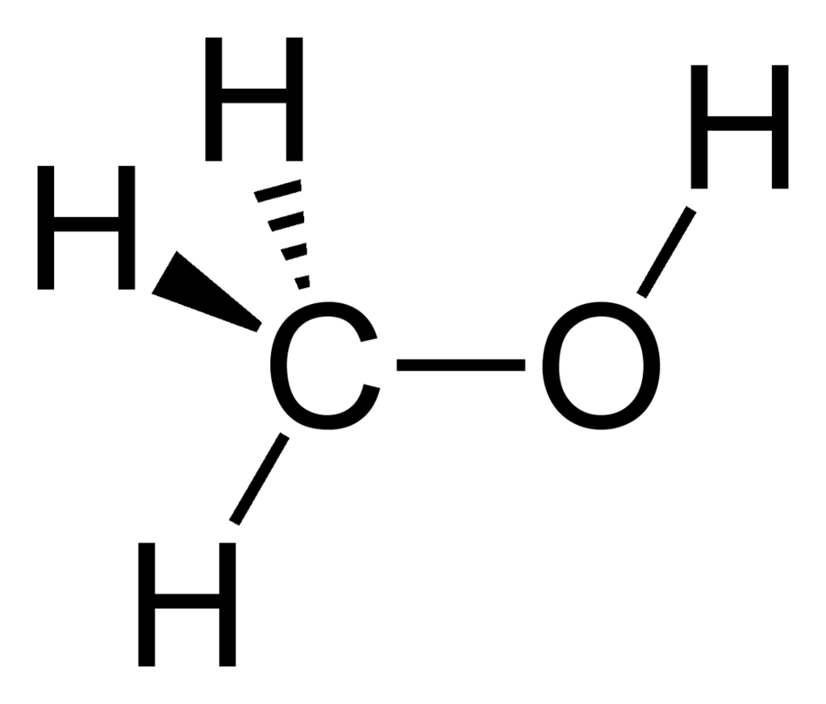
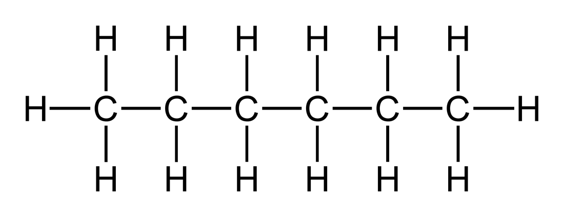


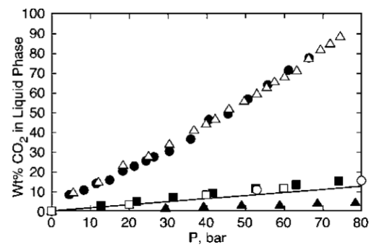
Классы жидкостей в контакте с СО₂
I Класс ⏏
Вода, глицерин и другие многоатомные спирты
II Класс •
Метанол, гексан, и другие традиционные органические растворители
III Класс 
Ионные жидкости, жидкие полимеры, нефть
H₂O

Slide 4
Классы жидкостей в контакте с СО₂
I Класс ⏏
Вода, глицерин и другие многоатомные спирты
II Класс •
Метанол, гексан, и другие традиционные органические растворители
III Класс 
Ионные жидкости, жидкие полимеры, нефть
H₂O

Slide 5
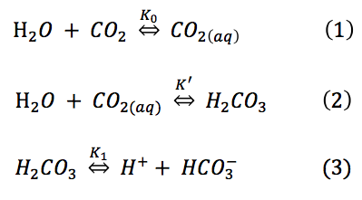

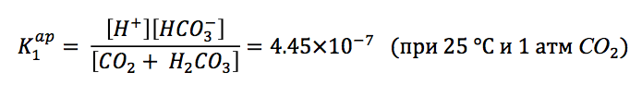
Двухфазная система СО₂/Н₂О
k_{CO2} > k_{H2CO3}, концентрация растворенного СО₂ в воде в равновесии намного больше, чем концентрация H₂CO₃ (0.2%)

Slide 6
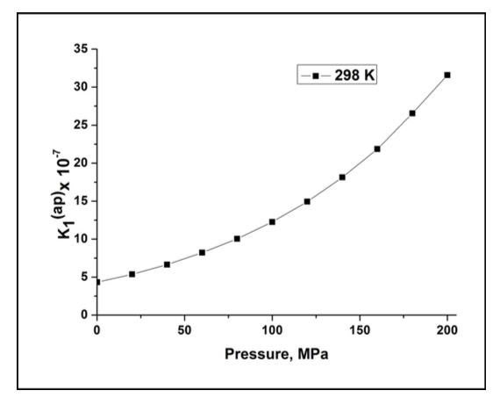
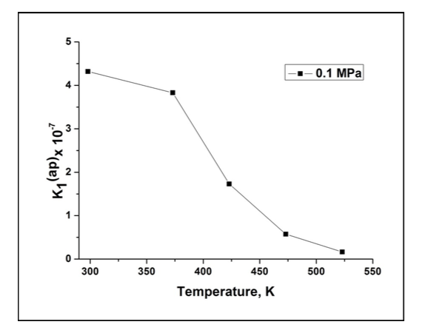
Двухфазная система СО₂/Н₂О
p_{Ka} = 3.45 ± 0.15, кислотность угольной кислоты сравнима, например, с кислотностью муравьиной кислоты (pKa ≈ 3.8)
(при атмосферном давлении и комнатной температуре)

Slide 7
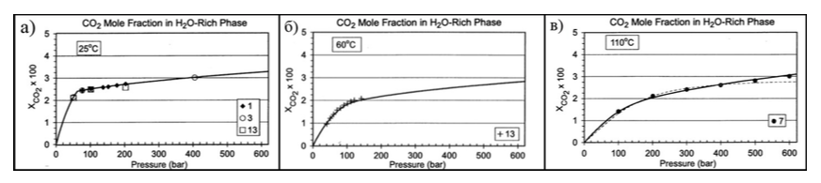
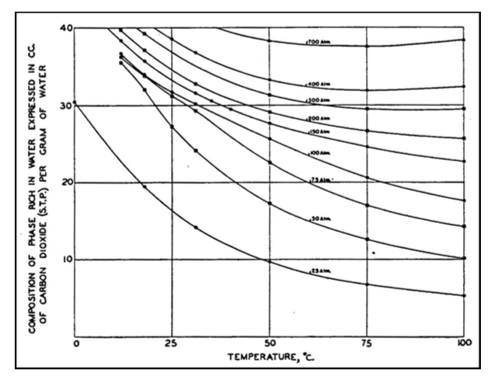
Двухфазная система СО₂/Н₂О

Slide 8
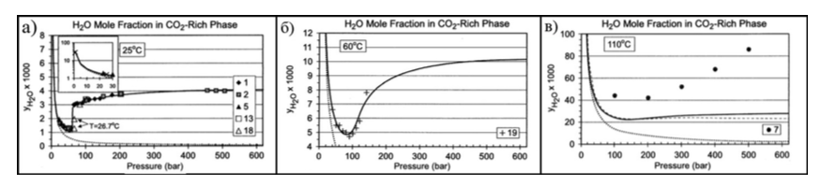
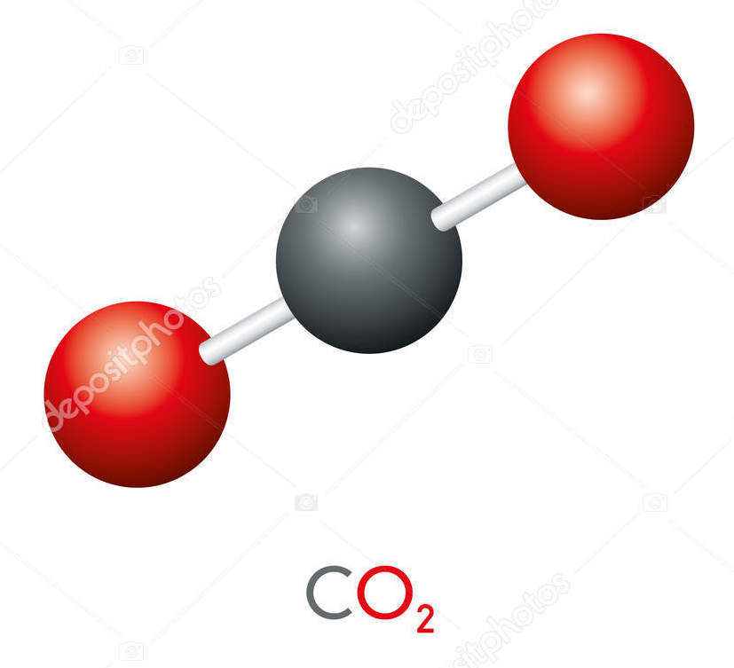
Двухфазная система СО₂/Н₂О
поляризует
взаимодействие слабое
H₂O
p = 0
p = 6x10⁻³⁰ KxM

Slide 9
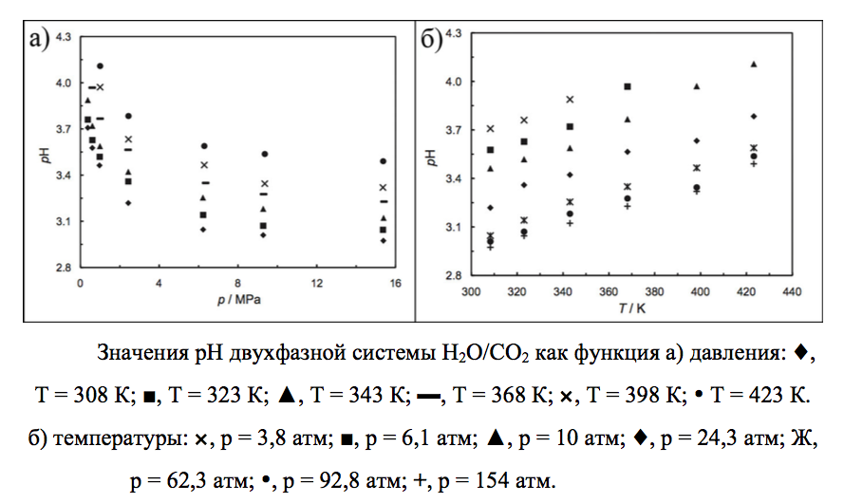
Двухфазная система СО₂/Н₂О

Slide 10
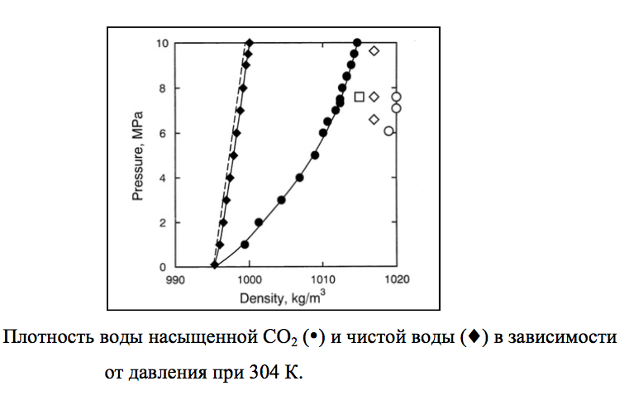
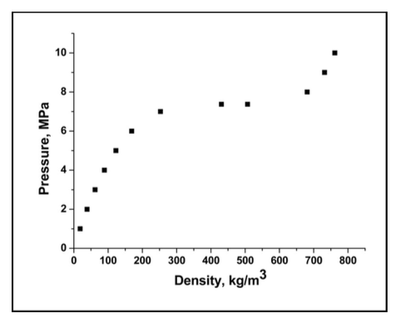
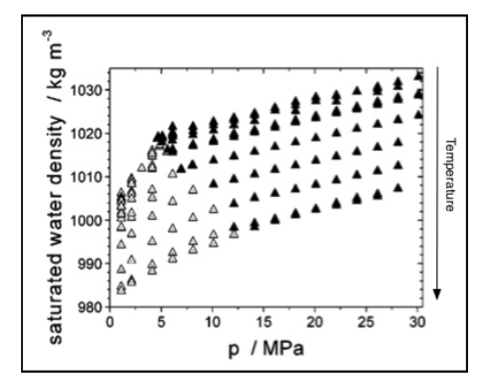
Двухфазная система СО₂/Н₂О

Slide 11
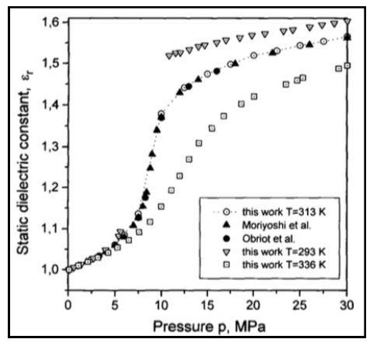
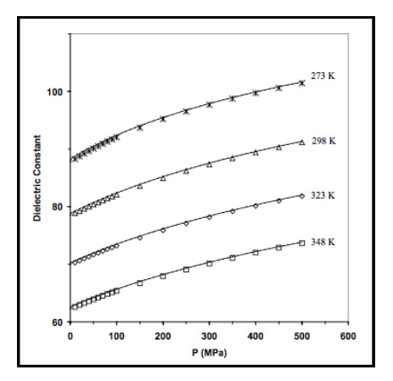
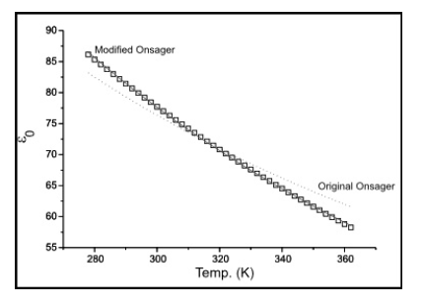
Двухфазная система СО₂/Н₂О
СO₂
H₂O

Slide 12
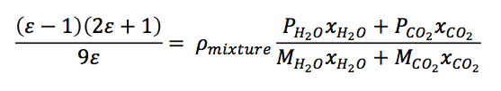
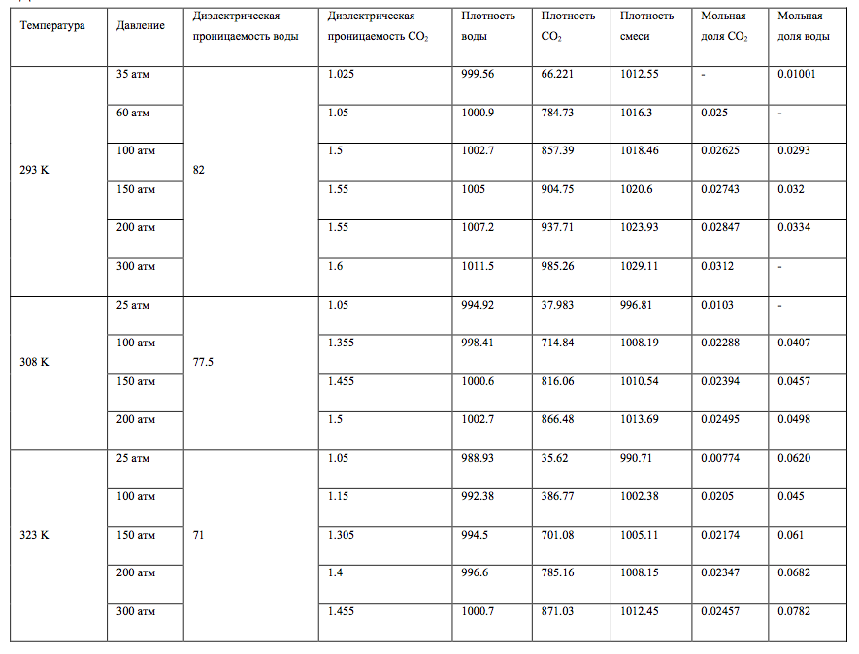
Двухфазная система СО₂/Н₂О

Slide 13
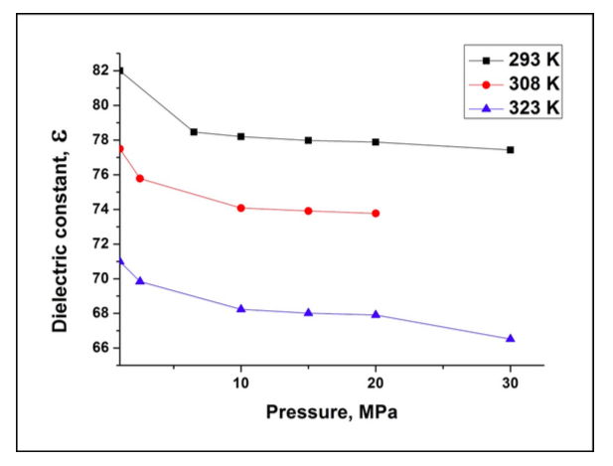
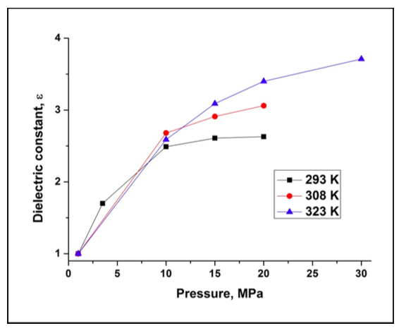
Двухфазная система СО₂/Н₂О
https://www.youtube.com/watch?v=Rf7Ifg8fnRg

Slide 14
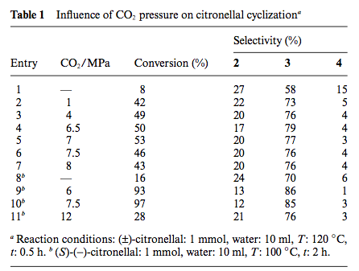
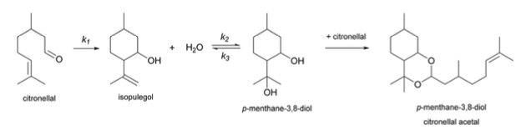
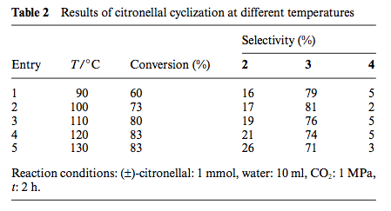
Двухфазная система СО₂/Н₂О
Реакции замыкания цикла

Slide 15
Пример полимера, приобретающего свойства поликатиона в водных растворах – полисахарид хитозан
Нетоксичен
Биосовместим
Антимикробная активность
Агрегация в водных растворах обычных кислот
Растворение хитозана в биосовместимых растворах угольной кислоты является перспективным для биомедицинских приложений

Slide 16
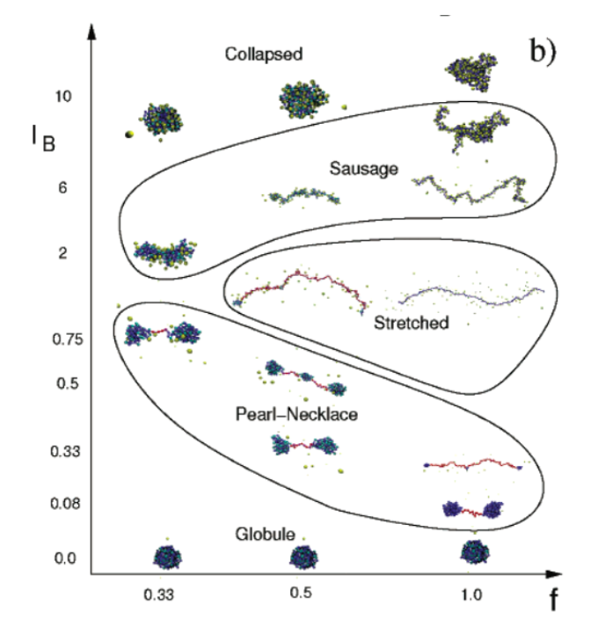

Slide 17
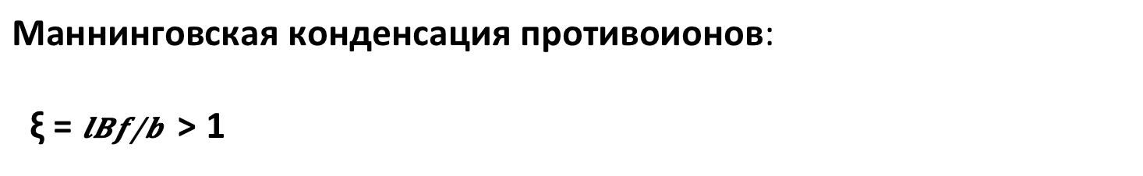
Причина организации макромолекул хитозана в наноразмерные агрегаты в растворах угольной кислоты
ε_{H2O+CO2} = 72
Уравнение Кирквуда
Маннинговская конденсация противоионов:
ξ = $\frac{lBf}{b}$ > 1
l_{B} (в угольной кислоте) = 7.8 Å – длина Бьеррума, b – длина мономерного звена макромолекулы хитозана, f – доля заряженных звеньев
В нашем случае: ξ ≈ 1.4
Предлагаемая схема «сигарообразного» наноагрегата, состоящего из нескольких макромолекул хитозана, в растворах угольной кислоты.

Slide 18
Другой пример полимера, приобретающего свойства поликатиона в водных растворах – поли-4-винилпиридин
Перспективно разработать одностадийный подход к созданию мицелл ПС-блок-П4ВП в растворах самонейтрализующейся при декомпрессии среды – угольной кислоты.

Slide 19
Классы жидкостей в контакте с СО₂
I Класс ⏏
Вода, глицерин и другие многоатомные спирты
II Класс •
Метанол, гексан, и другие традиционные органические растворители
III Класс 
Ионные жидкости, жидкие полимеры, нефть
H₂O

Slide 20
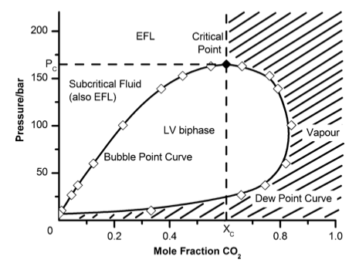
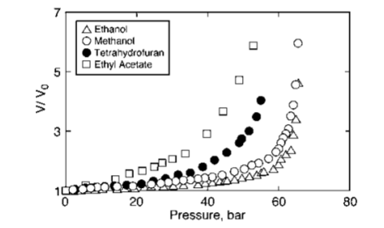
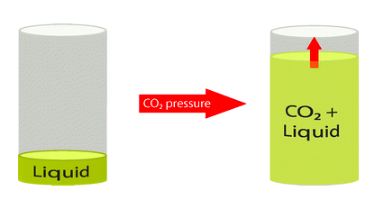
Двухфазная система СО₂/CH₃OH
(Gas-expanded liquids)
https://www.youtube.com/watch?v=FS-ZDXVuYfo&t=11s

Slide 21
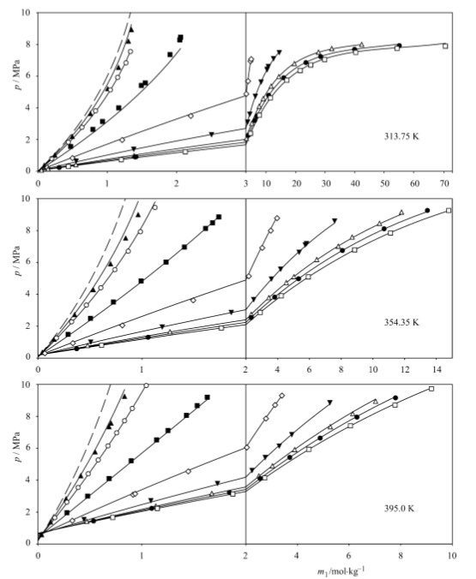
Двухфазная система СО₂/CH₃OH
(Gas-expanded liquids)

Slide 22
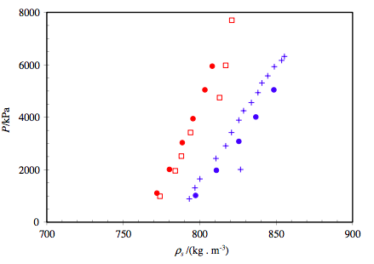

Двухфазная система СО₂/CH₃OH
(Gas-expanded liquids)

Slide 23
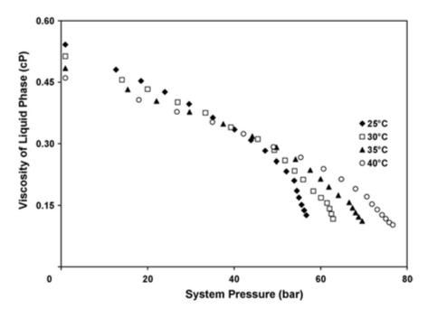
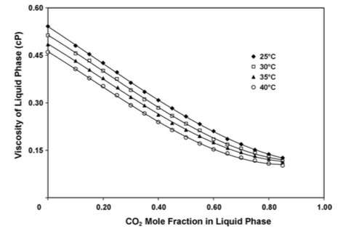
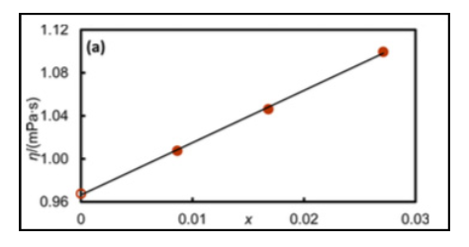
Двухфазная система СО₂/CH₃OH
(Gas-expanded liquids)
H₂O

Slide 24
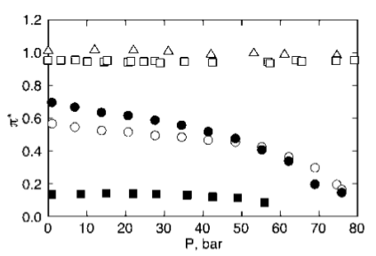
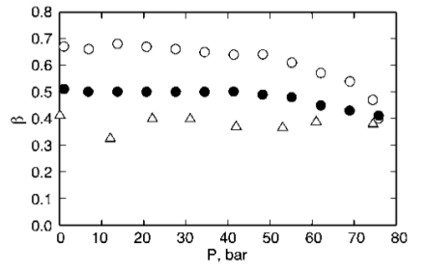

Двухфазная система СО₂/органический растворитель
(Gas-expanded liquids)

Slide 25
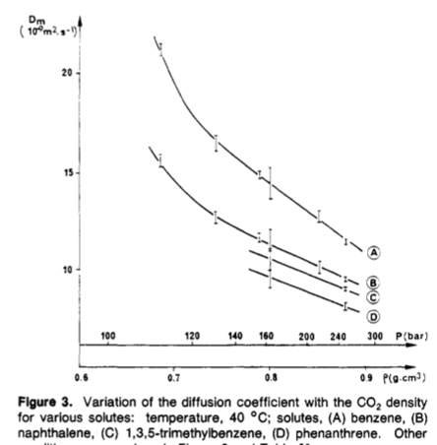
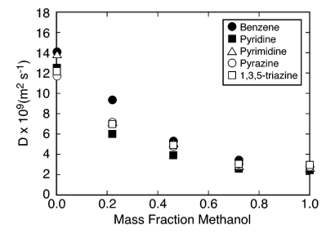

Двухфазная система СО₂/CH₃OH
(Gas-expanded liquids)

Slide 26
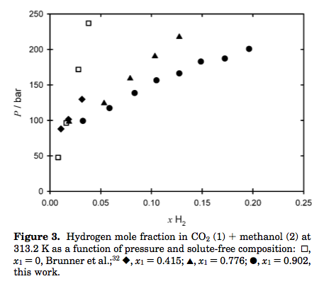
Двухфазная система СО₂/CH₃OH
(Gas-expanded liquids)

Slide 27
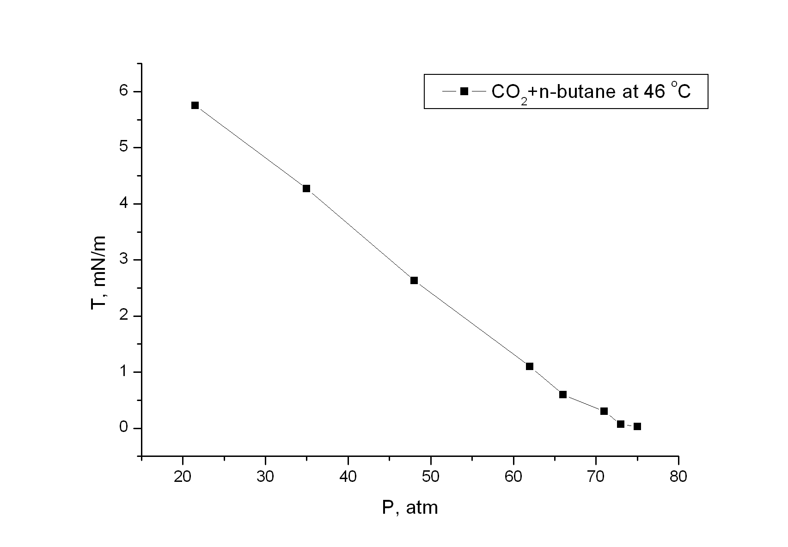
Двухфазная система СО₂/GXL

Slide 28
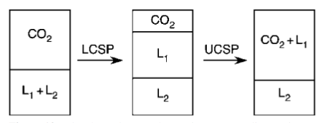
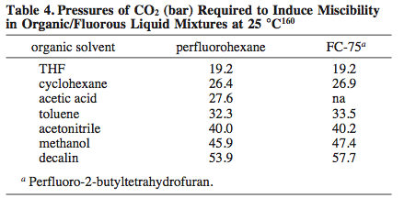
Двухфазная система СО₂/GXL

Slide 29
Двухфазная система СО₂/GXL
Экстракция с понижением количества требуемого растворителя
Создание наночастиц
Снижение огнеопасности в реакциях, протекающих в присутствии водорода
Гомогенный и гетерогенный катализ (гидрирование, гидроформилирование, окислительно-восстановительные реакции и т.д.)
Про полимеры
Click-chemistry, «переключаемые растворители»

Slide 30
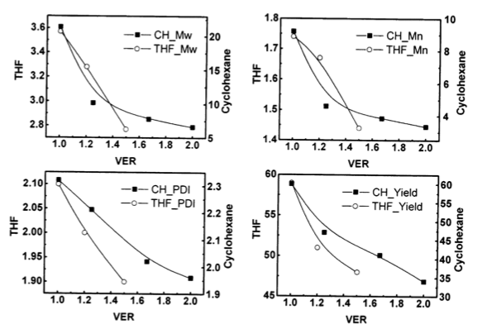
Двухфазная система СО₂/GXL
*Volume expansion rate (VER)

Slide 31
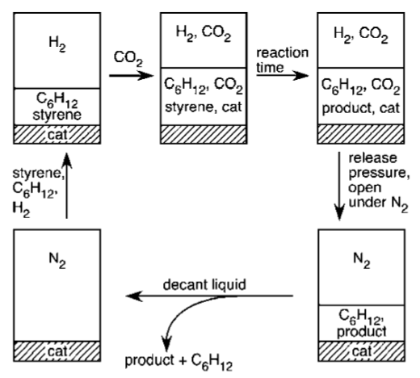
Двухфазная система СО₂/CH₃OH
(Gas-expanded liquids)
a)
b)
CO₂
CO₂ + F phase + alcohol
alcohol + product
F phase + catalyst

Slide 32
Классы жидкостей в контакте с СО₂
I Класс ⏏
Вода, глицерин и другие многоатомные спирты
II Класс •
Метанол, гексан, и другие традиционные органические растворители
III Класс 
Ионные жидкости, жидкие полимеры, нефть
H₂O

Slide 33
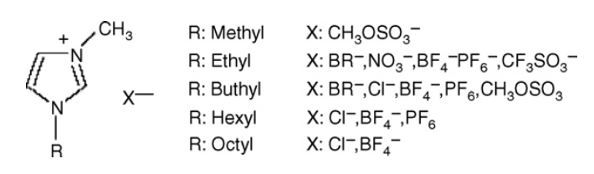
Двухфазная система СО₂/IL
обладают способностью растворять много различных органических, неорганических и металлоорганических материалов.
очень полярны.
состоят из слабо координирующих объемных ионов.
не испаряются, т.к. имеют очень низкое давление парообразования
термически устойчивы, примерно до 300 ° С.
высокая теплопроводность
несмешиваемы со многими органическими растворителями.
Methylimidazolium

Slide 34
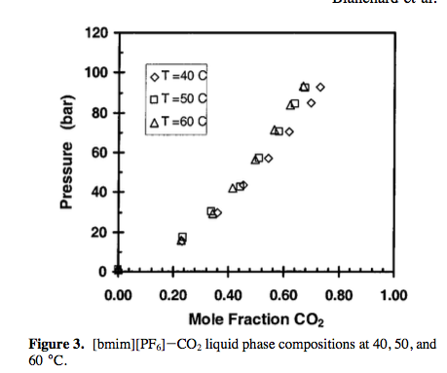
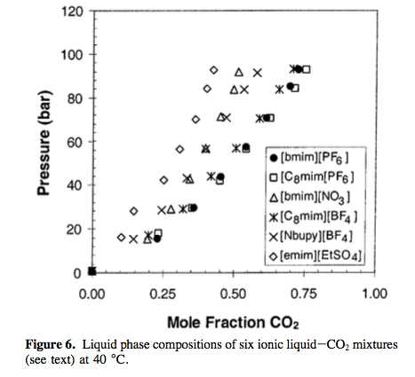
Двухфазная система СО₂/IL
Ионные жидкости в СО2 вообще не растворимы

Slide 35
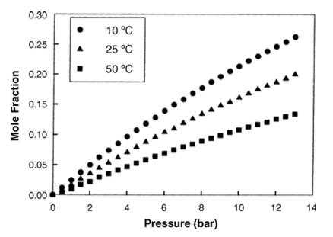
Двухфазная система СО₂/IL
Растворимость СО2 при разных температурах в ионной жидкости [bmim][PF6]

Slide 36

Двухфазная система СО₂/IL

Slide 37

Двухфазная система СО₂/IL

Slide 38




Двухфазная система СО₂/IL

Slide 39

Двухфазная система СО₂/IL

Slide 40





Двухфазная система СО₂/IL

Slide 41

Двухфазная система СО₂/IL
Непрерывный потоковый гомогенный катализ
Проблема:
длинноцепочечные алкены плохолетучи и их невозможно отделить от термочувствительных катализаторов
СК СО₂ растворим в ионной жидкости, смешивается с газами Н2 и СО, хороший растворитель для алкенов и альдегидов
+ с точки зрения окружающей среды

Slide 42


Двухфазная система СО₂/нефть
3000 PSIA = 204 atm
- Асфальтены теряют растворимость

